Slide 1



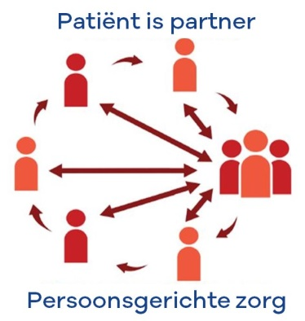
Heilige visite Chirurgie
Projectaanpak en resultaten
Projectgroep de Heilige Visite Chirurgie B5 Oost
Datum 01-11-2021

Slide 2
Visite aan bed mét de patiënt
Patiëntparticipatie:
- Folder
- Informeren
- Stimuleren
Verkorten ligduur / lagere zorgkosten:
- 6.00u lab → vervroegde diagnostiek / behandeling / ontslag
Literatuur:
(voorkombare) complicaties
Verlate diagnoses
Tijdwinst in het zorgproces
Efficiënte persoonsgerichte zorgverlening
Patiënttevredenheid
Compliance patiënt
Werkplezier zorgverleners
Ligduur
Zorgkosten
Verspillingen elimineren:
- Verstoringen
- Op tijd aanwezig
- Vaste routing
- Zakkaartjes
- EPIC smarttext
Structuur:
- Gegevens voor visite aanwezig
- SBARR
- Taakverdeling
- Continuïteit artsen

Slide 3

Resultaat: winst in kwaliteit en efficiëntie
Netto Promotor Score van 3 naar 34
Patiënttevredenheid van 7.0 naar 7.9
Totale tijdswinst is 42 min bij visite van 20 patiënten
Patiënt wordt geholpen
zich voor te bereiden ▲36%
Patiënt beter voorbereid ▲33%
Patiënt kan vragen stellen ▲25%
Patiënt wordt betrokken ▲27%
Patiënt is geïnformeerd en
kent het beleid▲35%
VPK hebben beter beeld van
status patiënt
Betere inbreng van vpk
Er wordt beter geluisterd naar
elkaar en samenwerking
verloopt prettiger ▲21%
Beleid en acties zijn
voor zorgteam duidelijker ▲18%
Minder tijdsverspilling door wachten op vpk /arts
Minder verstoringen ▼29%
Tevredenheid visite lopen ▲29%
Patiënt voelt zich zekerder in contact met arts ▲13%
Meer samen beslissen; patiënt is partner ▲12%

Slide 4
Dank voor jullie aandacht!

